Slide 1



‘¿Es todo lo que parece’
Project Break II – Machine Learning

Slide 2
Objetivo del EDA
1. Predicción de precios de adjudicación en base a parámetros como tipo de contrato, importe base, entidad adjudicadora, entre otros.
Adicionalmente, ante los recientes informes publicados por la UCO, negocio se plantea la necesidad de herramientas analíticas que permitan detectar posibles anomalías en los precios adjudicados, fijando un segundo objetivo:
2. Cotejar nuestro modelo con estas adjudicaciones sospechosas para identificar posibles desviaciones que pudieran sugerir trato de favor o sobrecostes injustificados, con algunas de las adjudicaciones publicadas en el informe 96/2025 de 5 de junio de 2025 emitido por la Unidad Central Operativa.

Slide 3
Objetivo del proyecto
Tipo de problema (clasificación / regresión)
Preparación para producción
Evaluación final de test
Carga y descripción inicial de los datos
Limitaciones y posibles ejoras
Principales insights
Distribución del target
Resultados y conclusiones
Entendimiento del problema y los datos
División train/test
Eliminación de variables irrelevantes
Análisis univariante y bivariante
Selección de modelo y validación
Exploración y diagnóstico de calidad de datos
Validación crizada
Elección de métrica
Duplicados
Tuning de hiperparámetros
Comparaci´´on de modelos candidatos
Missings
Ingeniería de variables
Outliers
Anomalías y errores
Escalado de variables
Transformaciones (log, binning...)
Nuevas variables
Codificación / Labelling
Notes:
1. Entendimiento del problema y los datos
Objetivo del proyecto
Tipo de problema (clasificación/regresión)
Carga y descripción inicial de los datos
Distribución del target
División train/test
2. Exploración y diagnóstico de calidad de datos
Análisis univariante y bivariante
Duplicados
Missings
Outliers
Anomalías y errores
3. Ingeniería de variables
Eliminación de variables irrelevantes
Transformaciones (log, binning...)
Codificación (OneHot, Label)
Nuevas variables
Escalado de variables
4. Selección de modelo y validación
Elección de métrica (según el problema)
Comparación de modelos candidatos
Tuning de hiperparámetros (GridSearch, etc.)
Validación cruzada
5. Resultados y conclusiones
Evaluación final en test
Principales insights
Limitaciones y posibles mejoras
Preparación para producción (si aplica)

Slide 4

RangeIndex: 3013718 entries, 0 to 3013717
Data columns (total 40 columns):
# Column Dtype
--- ------ ---
0 Número de expediente object
1 Link licitación object
2 Fecha de actualización object
3 Objeto del Contrato object4
4 Vigente/Anulada/Archivada object
5 Contrato mixto object
6 CPV float64
7 Tipo de contrato float64
8 Lugar de ejecución object
9 Presupuesto base con impuestos float64
10 Presupuesto base sin impuestos float64
11 Valor estimado del contrato float64
12 Órgano de contratación object
13 NIF OC object
14 ID OC en PLACSP float64
15 Enlace al Perfil de Contratante object
16 Tipo de Procedimiento float64
17 Sistema de contratación float64
18 Tramitación float64
19 Forma de presentación de la oferta float64
20 Subasta electrónica object
21 Objeto de licitación/lote object
22 CPV licitación/lote float64
23 Presupuesto base con impuest/lote float64
24 Presupuesto base sin impuest/lote float64
25 Valor estimado licitación/lote float64
26 Lugar de ejecución licitación/lote object
27 Resultado licitación/lote object
28 Fecha del acuerdo licitación/lote object
29 Número de ofertas recibidas float64
30 Precio de la oferta más baja float64
31 Precio de la oferta más alta float64
32 Ofertas anormalmente bajas object
33 Número de contrato object
34 Fecha formalización del contrato object
35 Adjudicatario object
36 Identificador adjudicatario object
37 Tipo identificador adjudicatario object
38 Importe adjudicación sin impuestos float64
39 Importe adjudicación con impuestos float64
dtypes: float64(19), object(21) memory usage: 919.7+ MB
Objetivo del proyecto
Tipo de problema (clasificación / regresión)
Preparación para producción
Evaluación final de test
Carga y descripción inicial de los datos
Limitaciones y posibles ejoras
Principales insights
Distribución del target
Entendimiento del problema y los datos
Resultados y conclusiones
División train/test
Este proyecto tiene como objetivo abordar un problema de regresión en el cual se busca predecir una variable numérica continua a partir de distintas variables predictoras.
Eliminación de variables irrelevantes
Importe
adjudicación
sin impuestos
TARGET
Análisis univariante y bivariante
Selección de modelo y validación
Exploración y diagnóstico de calidad de datos
Duplicados
Validación crizada
Elección de métrica
3.013.718 datos
40 features
Tuning de hiperparámetros
Comparaci´´on de modelos candidatos
SIZE
Missings
Ingeniería de variables
Outliers
Anomalías y errores
Escalado de variables
Transformaciones (log, binning...)
Nuevas variables
Codificación / Labelling

Slide 5
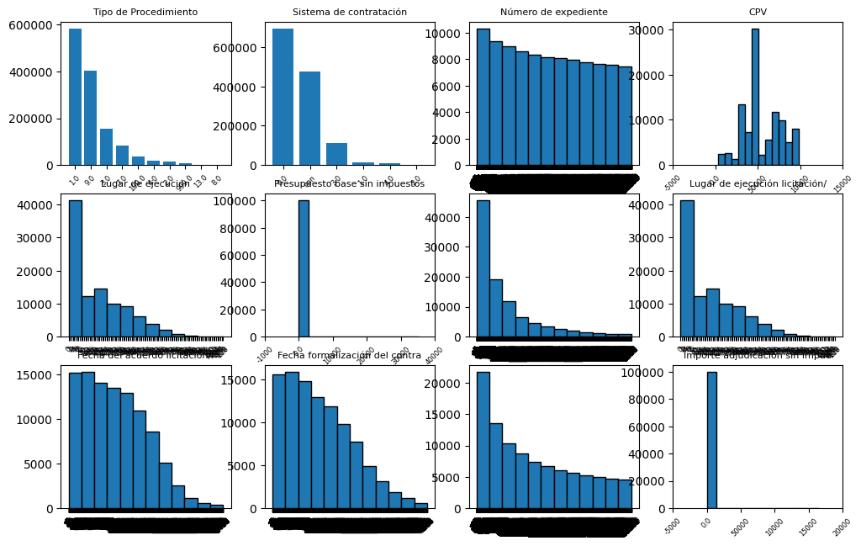
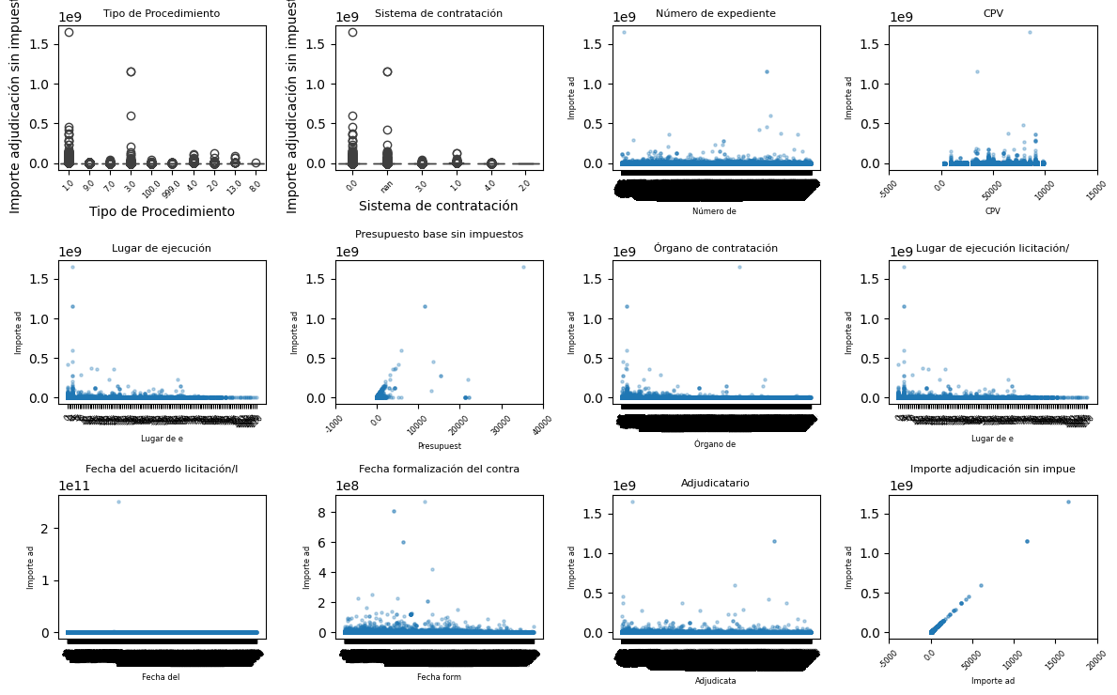
Objetivo del proyecto
Tipo de problema (clasificación / regresión)
Preparación para producción
Evaluación final de test
Carga y descripción inicial de los datos
Limitaciones y posibles ejoras
Principales insights
Distribución del target
Entendimiento del problema y los datos
Resultados y conclusiones
División train/test
Eliminación de variables irrelevantes
Análisis univariante y bivariante
Selección de modelo y validación
Exploración y diagnóstico de calidad de datos
Validación crizada
Elección de métrica
Duplicados
Tuning de hiperparámetros
Comparaci´´on de modelos candidatos
Missings
Ingeniería de variables
Outliers
Anomalías y errores
Escalado de variables
Transformaciones (log, binning...)
Nuevas variables
Codificación / Labelling
2, 3, 4 y 5
Elim. Features
1
Análisis uni y bivariante
Duplicados
Manualmente según expediente
Missings (Fechas):
Manualmente implementando distintas técnicas. Mediana e incluso se ha tenido en cuenta el Órgano de contratación
Outliers:
Fijando un umbral del 99,9% para o perder excesivos datos
Anomalías y errores
Valores de target negativos
Nos ha permitido Identificar variables numéricas mal distribuidas:
Importe de adjudicación sin impuestos
Presupuesto base sin sin impuestos
3
4
2
5
1
Notes:
2. Exploración y diagnóstico de calidad de datos
Análisis univariante y bivariante
Duplicados
Missings
Outliers
Anomalías y errores

Slide 6
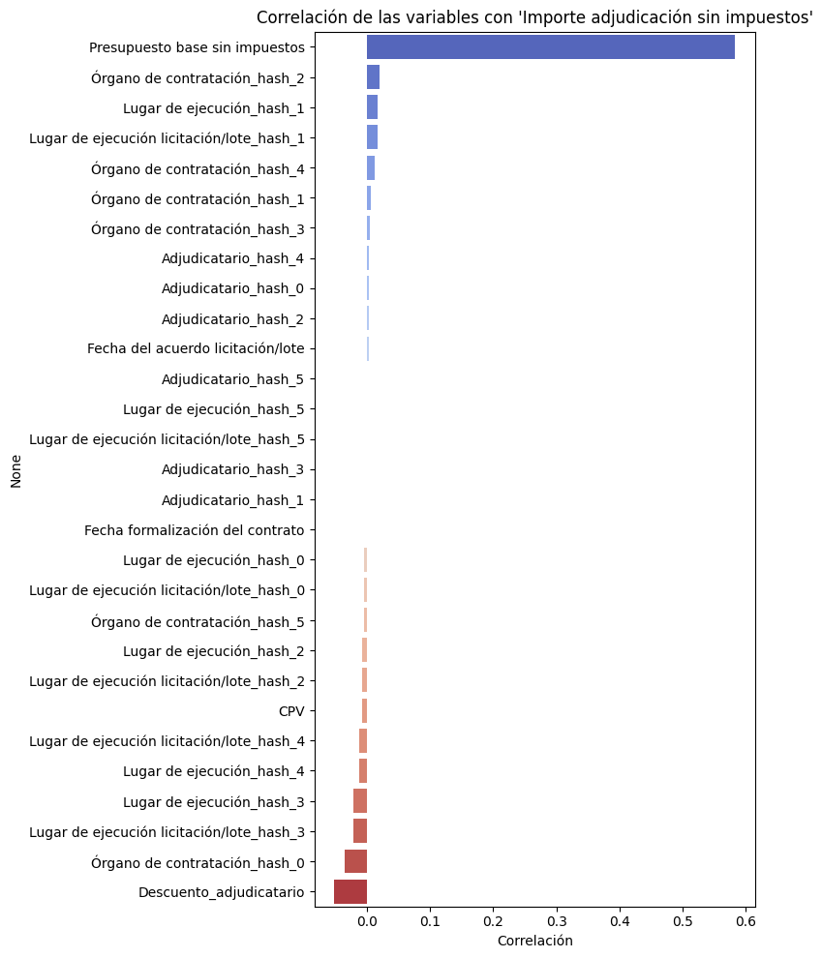
Objetivo del proyecto
Tipo de problema (clasificación / regresión)
Preparación para producción
Evaluación final de test
Carga y descripción inicial de los datos
Limitaciones y posibles ejoras
Principales insights
Distribución del target
Entendimiento del problema y los datos
Resultados y conclusiones
División train/test
Eliminación de variables irrelevantes
Análisis univariante y bivariante
Selección de modelo y validación
Exploración y diagnóstico de calidad de datos
Validación crizada
Elección de métrica
Duplicados
Tuning de hiperparámetros
Comparaci´´on de modelos candidatos
Missings
Ingeniería de variables
Outliers
Anomalías y errores
Escalado de variables
Transformaciones (log, binning...)
Nuevas variables
Codificación / Labelling
Transformaciones
De nuestras variables numéricas. Comparando transformaciones log (x+1) y Box-Cox finalmente se ha seleccionado Box-Cox pues permitía una mejor normalización de:
Presupuesto base sin impuestos
Importe adjudicación sin impuestos
Codificación
One-Hot Encoding para variables categóricas; Tipo de Procedimiento, Sistema de contratación
Hashing Encoding para variables objeto de alta cardinalidad; Lugar de ejecución, Órgano de contratación, Lugar de ejecución licitación/lote, Adjudicatario
Nuevas variables
- Descuento adjudicatario. Métrica muy relevante que puede dar una perspectiva para el objetvo de negocio independientemente del Importe de la adjicación. Indudablemente mantienen una correlación interesante
Escalado de variables (Standardscaler)
Notes:
3. Ingeniería de variables
Eliminación de variables irrelevantes
Transformaciones (log, binning...)
Codificación (OneHot, Label)
Nuevas variables
Escalado de variables

Slide 7
Objetivo del proyecto
Tipo de problema (clasificación / regresión)
Preparación para producción
Evaluación final de test
Carga y descripción inicial de los datos
Limitaciones y posibles ejoras
Principales insights
Distribución del target
Entendimiento del problema y los datos
Resultados y conclusiones
División train/test
Eliminación de variables irrelevantes
Análisis univariante y bivariante
Selección de modelo y validación
Exploración y diagnóstico de calidad de datos
Validación crizada
Elección de métrica
Duplicados
Tuning de hiperparámetros
Comparaci´´on de modelos candidatos
Missings
Ingeniería de variables
Outliers
Anomalías y errores
Escalado de variables
Transformaciones (log, binning...)
Nuevas variables
Codificación / Labelling
Definir modelos + hiperparámetros + pipelines
Entrenar modelos y guardar resultados
Evaluarlos con las métricas
Compararlos y guardar el mejor modelo
Notes:
4. Selección de modelo y validación
Elección de métrica (según el problema)
Comparación de modelos candidatos
Tuning de hiperparámetros (GridSearch, etc.)
Validación cruzada

Slide 8

Objetivo del proyecto
Tipo de problema (clasificación / regresión)
Preparación para producción
Evaluación final de test
Carga y descripción inicial de los datos
Limitaciones y posibles ejoras
Principales insights
Distribución del target
Entendimiento del problema y los datos
Resultados y conclusiones
División train/test
Eliminación de variables irrelevantes
Análisis univariante y bivariante
Selección de modelo y validación
Exploración y diagnóstico de calidad de datos
Validación crizada
Elección de métrica
Duplicados
Tuning de hiperparámetros
Comparaci´´on de modelos candidatos
Missings
Ingeniería de variables
Outliers
Anomalías y errores
Escalado de variables
Transformaciones (log, binning...)
Nuevas variables
Codificación / Labelling
Notes:
5. Resultados y conclusiones
Evaluación final en test
Principales insights
Limitaciones y posibles mejoras
Preparación para producción (si aplica)

Slide 9
Gracias al equipo docente de TheBridge.
Gracias Víctor.
Gracias Lander.
Gracias a los compañeros con los que he compartido sesiones y trabajos

